Slide 1
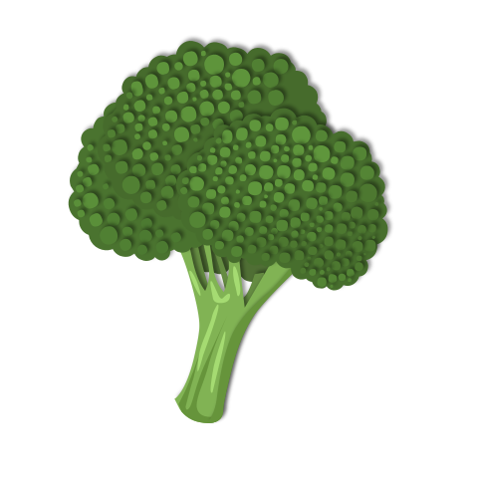

«Здоровое питание»
Классный час 2-К
МБОУ «Зеленогорская СШ»

Slide 2
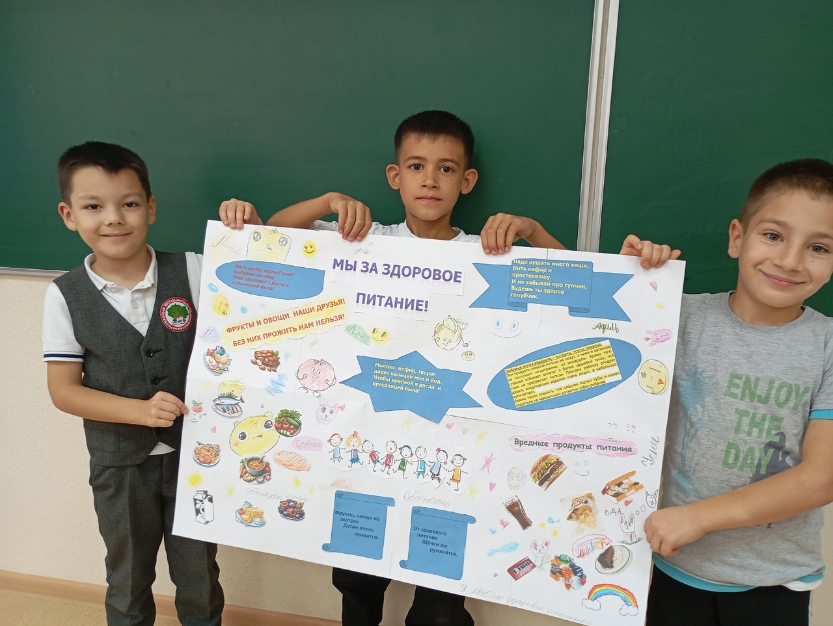


Мы за здоровое питание!

Slide 3
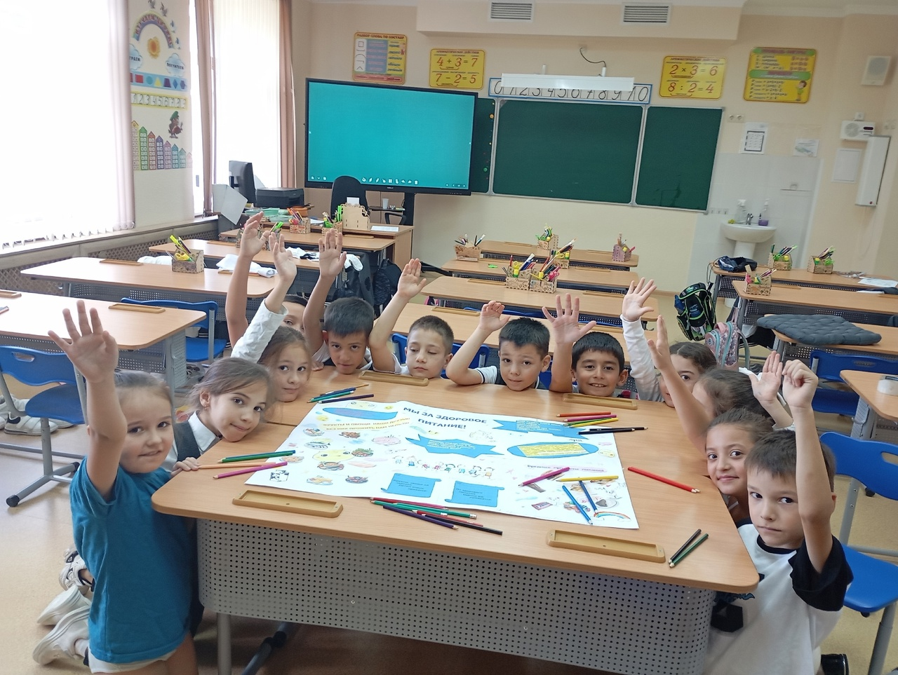
Здоровое питание улучшает внимание!

Slide 4
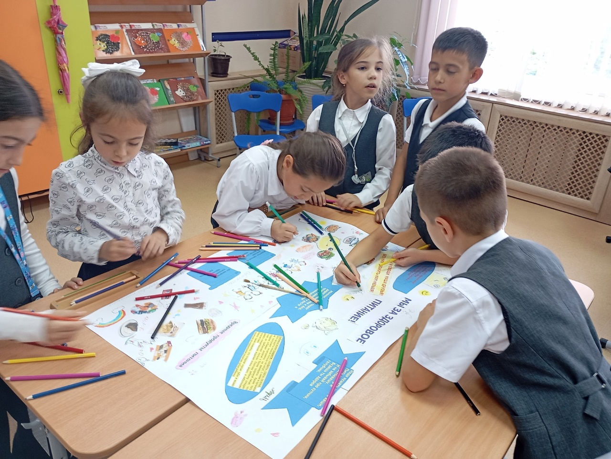
Пусть все увидят пользу фруктов, злаков и овощей!

Slide 5
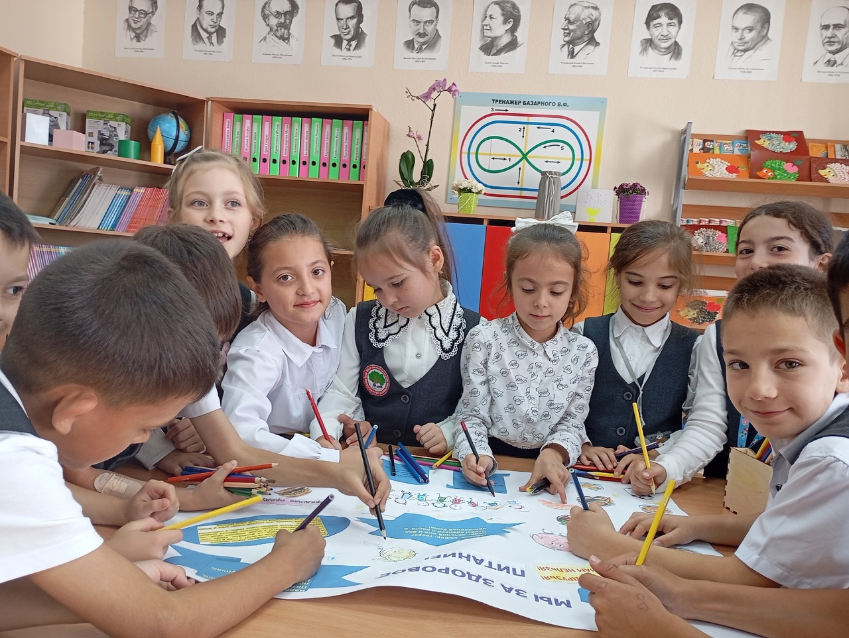
Мы знаем, что наше здоровье зависит от нашего питания

